Slide 1
СЕТЕВОЙ УРОВЕНЬ
Для успешного информационного обмена в объединенных сетях средства сетевого уровня должны решать следующие задачи:
- обеспечивать единую систему адресации, не зависящую от сетевой технологии, позволяющую адресовать отдельные сети и узлы;
- определять путь (последовательность сетей), по которому должны пройти данные, чтобы достичь получателя;
- обеспечивать сквозную передачу данных через сети с разной технологией.
В настоящее время существуют различные протоколы сетевого уровня. Основным протоколом, использующимся в Интернет, является протокол IP.

Slide 2
ПРОТОКОЛ IP
Протокол IP (Internet Protocol) входит в состав стека протоколов TCP/IP и является основным протоколом сетевого уровня, использующимся в Интернет и обеспечивающим единую схему логической адресации устройств в сети и маршрутизацию данных.
Для выполнения своих функций протокол определяет свой собственный формат пакета. Основными информационными полями заголовка пакета являются:
IP-адреса отправителя и получателя – предназначены для идентификации отправителя и получателя (см. IP-адресация);
Время жизни пакета (Time To Live, TTL) - определяет время, которое IP-пакет может находиться в сети, и предназначено для предотвращения "захламления" сети "заблудившимися пакетами";
поля, предназначенные для фрагментации пакетов (см. IP-фрагментация);
поля, предназначенные для управления обработкой пакета (длина пакета и заголовка, контрольная сумма заголовка, тип обслуживания и т.д.)

Slide 3
ПРОТОКОЛ IP
С точки зрения протокола IP, сеть рассматривается как логическая совокупность взаимосвязанных объектов, каждый из которых представлен уникальным IP-адресом, называемых узлами (IP-узлами) или хостами (host). Ключевым здесь является слово "логическая", поскольку одно и тоже физическое устройство (компьютер, маршрутизатор и др.) может иметь несколько IP-адресов, т.е. соответствовать нескольким узлам логической сети. Обычно такая ситуация возникает, если физическое устройство имеет несколько устройств передачи данных (сетевых адаптеров или модемов), поскольку для каждого из них должен быть настроен как минимум один уникальный IP-адрес. Хотя нередко компьютеру (или другому устройству), имеющему один сетевой адаптер или модем, может быть присвоено несколько IP-адресов.
Если физическое устройство имеет несколько IP-адресов, то говорят, что оно имеет несколько интерфейсов, т.е. несколько "логических подключений" к сети.

Slide 4
IP-АДРЕСАЦИЯ
IP-адрес – это уникальный числовой адрес, однозначно идентифицирующий узел, группу узлов или сеть. IP-адрес имеет длину 4 байта и обычно записывается в виде четырех чисел (так называемых «октетов»), разделенных точками – W.X.Y.Z , каждое из которых может принимать значения в диапазоне от 0 до 255, например, 213.128.193.154.

Slide 5
Классы IP-адресов
Существует 5 классов IP-адресов – A, B, C, D, E. Принадлежность IP-адреса к тому или иному классу определяется значением первого октета (W)
A=1-126, B= 128-191, C=192-223, D=224-239 E=240-247
IP-адреса первых трех классов предназначены для адресации отдельных узлов и отдельных сетей. Такие адреса состоят из двух частей – номера сети и номера узла. Такая схема аналогична схеме почтовых индексов – первые три цифры кодируют регион, а остальные – почтовое отделение внутри региона
Преимущества двухуровневой схемы очевидны: она позволяет, во-первых, адресовать целиком отдельные сети внутри составной сети, что необходимо для обеспечения маршрутизации, а во-вторых – присваивать узлам номера внутри одной сети независимо от других сетей. Естественно, что компьютеры, входящие в одну и ту же сеть должны иметь IP-адреса с одинаковым номером сети.

Slide 6
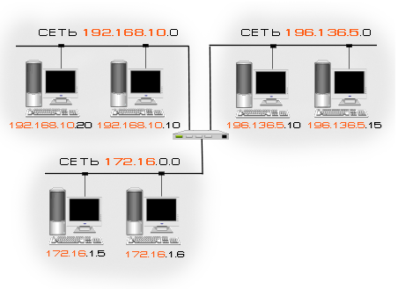
В случае если два компьютера имеют IP-адреса с разными номерами сетей (даже если они принадлежат одной физической сети), то они не смогут общаться друг с другом напрямую: для их взаимодействия необходим маршрутизатор (см. раздел IP-маршрутизация).

Slide 7
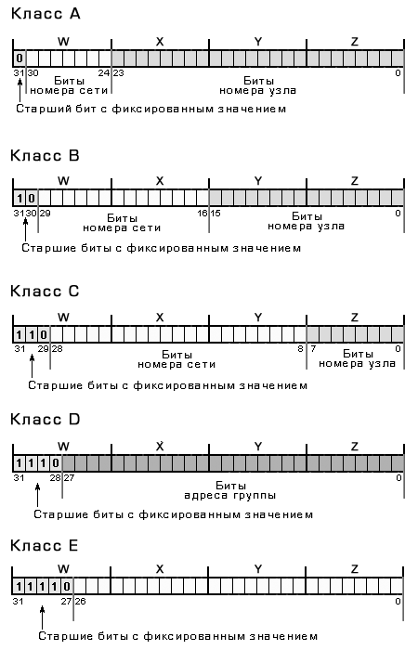
Двоичная форма записи IP-адресов
Наряду с традиционной десятичной формой записи IP-адресов, может использоваться и двоичная форма, отражающая непосредственно способ представления адреса в памяти компьютера. Поскольку IP-адрес имеет длину 4 байта, то в двоичной форме он представляется как 32-разрядное двоичное число (т.е. последовательность из 32 нулей и единиц). Например, адрес 213.128.193.154 в двоичной форме имеет вид 11010101 1000000 11000001 10011010. Используя двоичную форму записи IP-адреса, легко определить схемы классов IP адресов:

Slide 8
Особые IP-адреса
Адреса, значение первого октета которых равно 127. Пакеты, направленные по такому адресу, реально не передаются в сеть, а обрабатываются программным обеспечением узла-отправителя. Таким образом, узел может направить данные самому себе. Этот подход очень удобен для тестирования сетевого программного обеспечения
Адрес 255.255.255.255. Пакет, в назначении которого стоит адрес 255.255.255.255, должен рассылаться всем узлам сети, в которой находится источник. Такой вид рассылки называется ограниченным широковещанием. В двоичной форме этот адрес имеет вид 11111111 11111111 11111111 11111111.
Адрес 0.0.0.0. Он используется в служебных целях и трактуется как адрес того узла, который сгенерировал пакет. Двоичное представление этого адреса 00000000 00000000 00000000 00000000

Slide 9
Использование масок для IP-адресации
Для более гибкого определения границ между разрядами номеров сети и узла внутри IP-адреса используются так называемые маски подсети. Маска подсети – это 4-байтовое число специального вида, которое используется совместно с IP-адресом. "Специальный вид" маски подсети заключается в следующем: двоичные разряды маски, соответствующие разрядам IP-адреса, отведенным под номер сети, содержат единицы, а в разрядах, соответствующих разрядам номера узла – нули.
Использование в паре с IP -адресом маски подсети позволяет отказаться от применения классов адресов и сделать более гибкой всю систему IP-адресации. Так, например, маска 255.255.255.240 (11111111 11111111 11111111 11110000) позволяет разбить диапазон в 254 IP-адреса, относящихся к одной сети класса C, на 14 диапазонов, которые могут выделяться разным сетям.
Класс | Двоичная форма | Десятичная форма
A | 11111111 00000000 00000000 00000000 | 255.0.0.0
В | 11111111 11111111 00000000 00000000 | 255.255.0.0
С | 11111111 11111111 11111111 00000000 | 255.255.255.0

